Slide 1
Život u europskom Sredozemlju
JUŽNA EUROPA

Slide 2
ISHODI
Učenik će izdvojiti i opisati obilježja gospodarskih djelatnosti na području Južne Europe.
Učenik će objasniti što je i prepoznati suhozid na fotografiji.
Učenik će analizirati gospodarsku važnost turizma i utjecaj na preobrazbu prostora u državama Južne Europe.

Slide 3
Gospodarstvo
većina država Južne Europe – visok dohodak po stanovniku, Albanija – viši srednji
velike razlike unutar same regije
velike razlike unutar država
sredina 19.-početak 20.st. – najvažnija poljoprivreda, nedostatak ruda
ulaskom Italije, Španjolske, Grčke i Portugala u EU – gospodarski razvoj

Slide 4

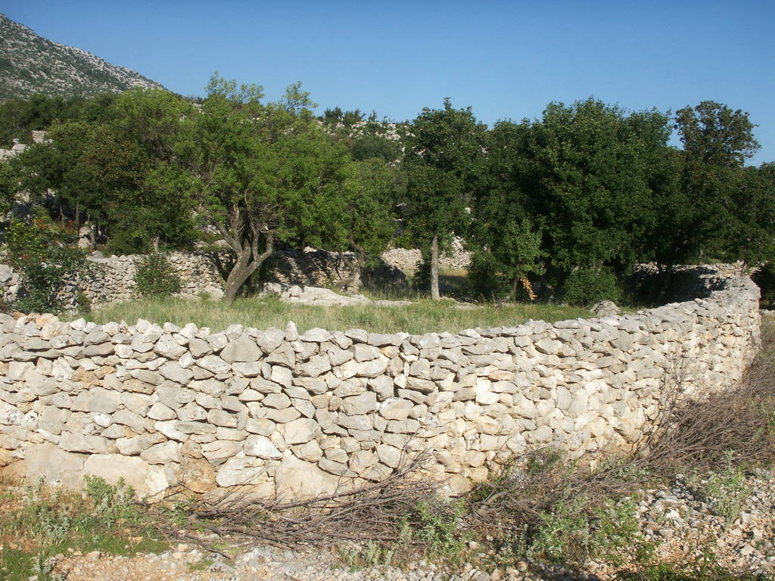
Poljoprivreda
žitarice – nizine
vinova loza i masline – područja s blagom zimom
agrumi
navodnjavanje
suhozidi
Govedarstvo – Alpe i
Pireneji, Padska nizina
modernizacija

Slide 5
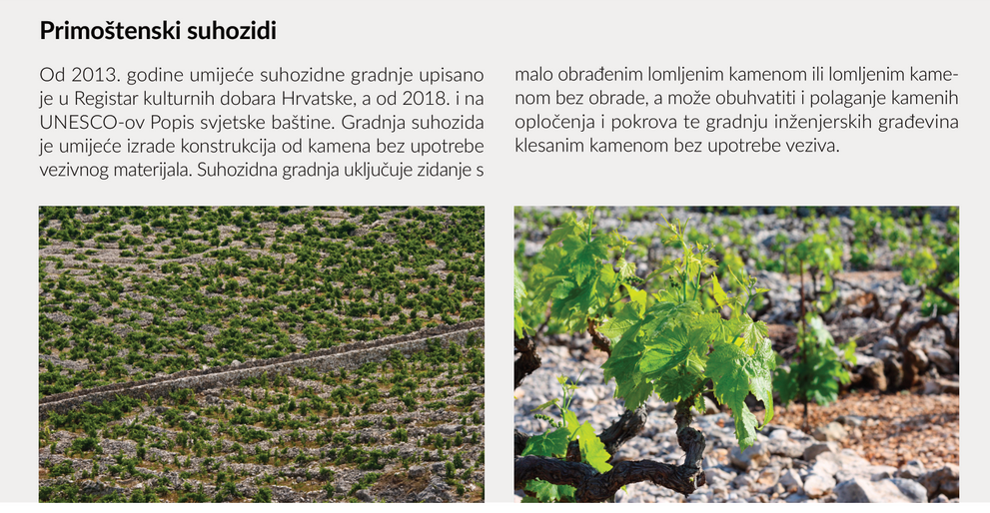
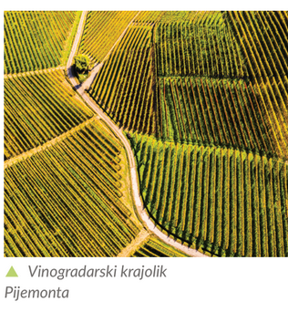

Slide 6
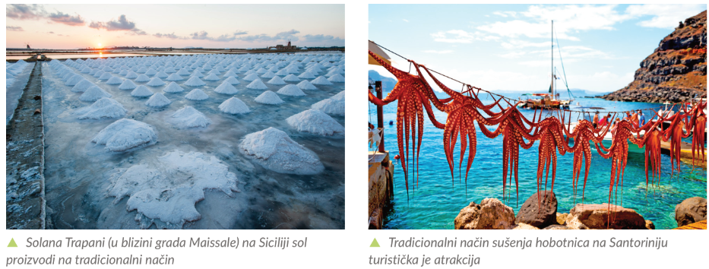
Ribarstvo
usmjerenost moru
sol
riba
marikultura
Prisjetite se: Gdje se nalaze solane u Hrvatskoj? Zašto Sredozemno more ima manje količine ribe od npr. Baltičkog mora?

Slide 7

Industrija
siromašna rudama i fosilnim gorivima
hidroenergija
uvoz nafte i plina
danas: velika ulaganja u solarnu energiju i vjetroelektrane
Objasnite povezanost proizvedene električne energije i prirodnogeografskih obilježja Južne Europe.
grane industrije: prerađivačka industrija (automobilska i proizvodnja strojeva), brodogradnja, petrokemijska i kemijska, farmaceutska, prehrambena i proizvodnja odjeće i obuće
pogoni u velikih lukama i gradovima u unutrašnjosti
najrazvijenije države : avio i svemirska industrija, robotika

Slide 8
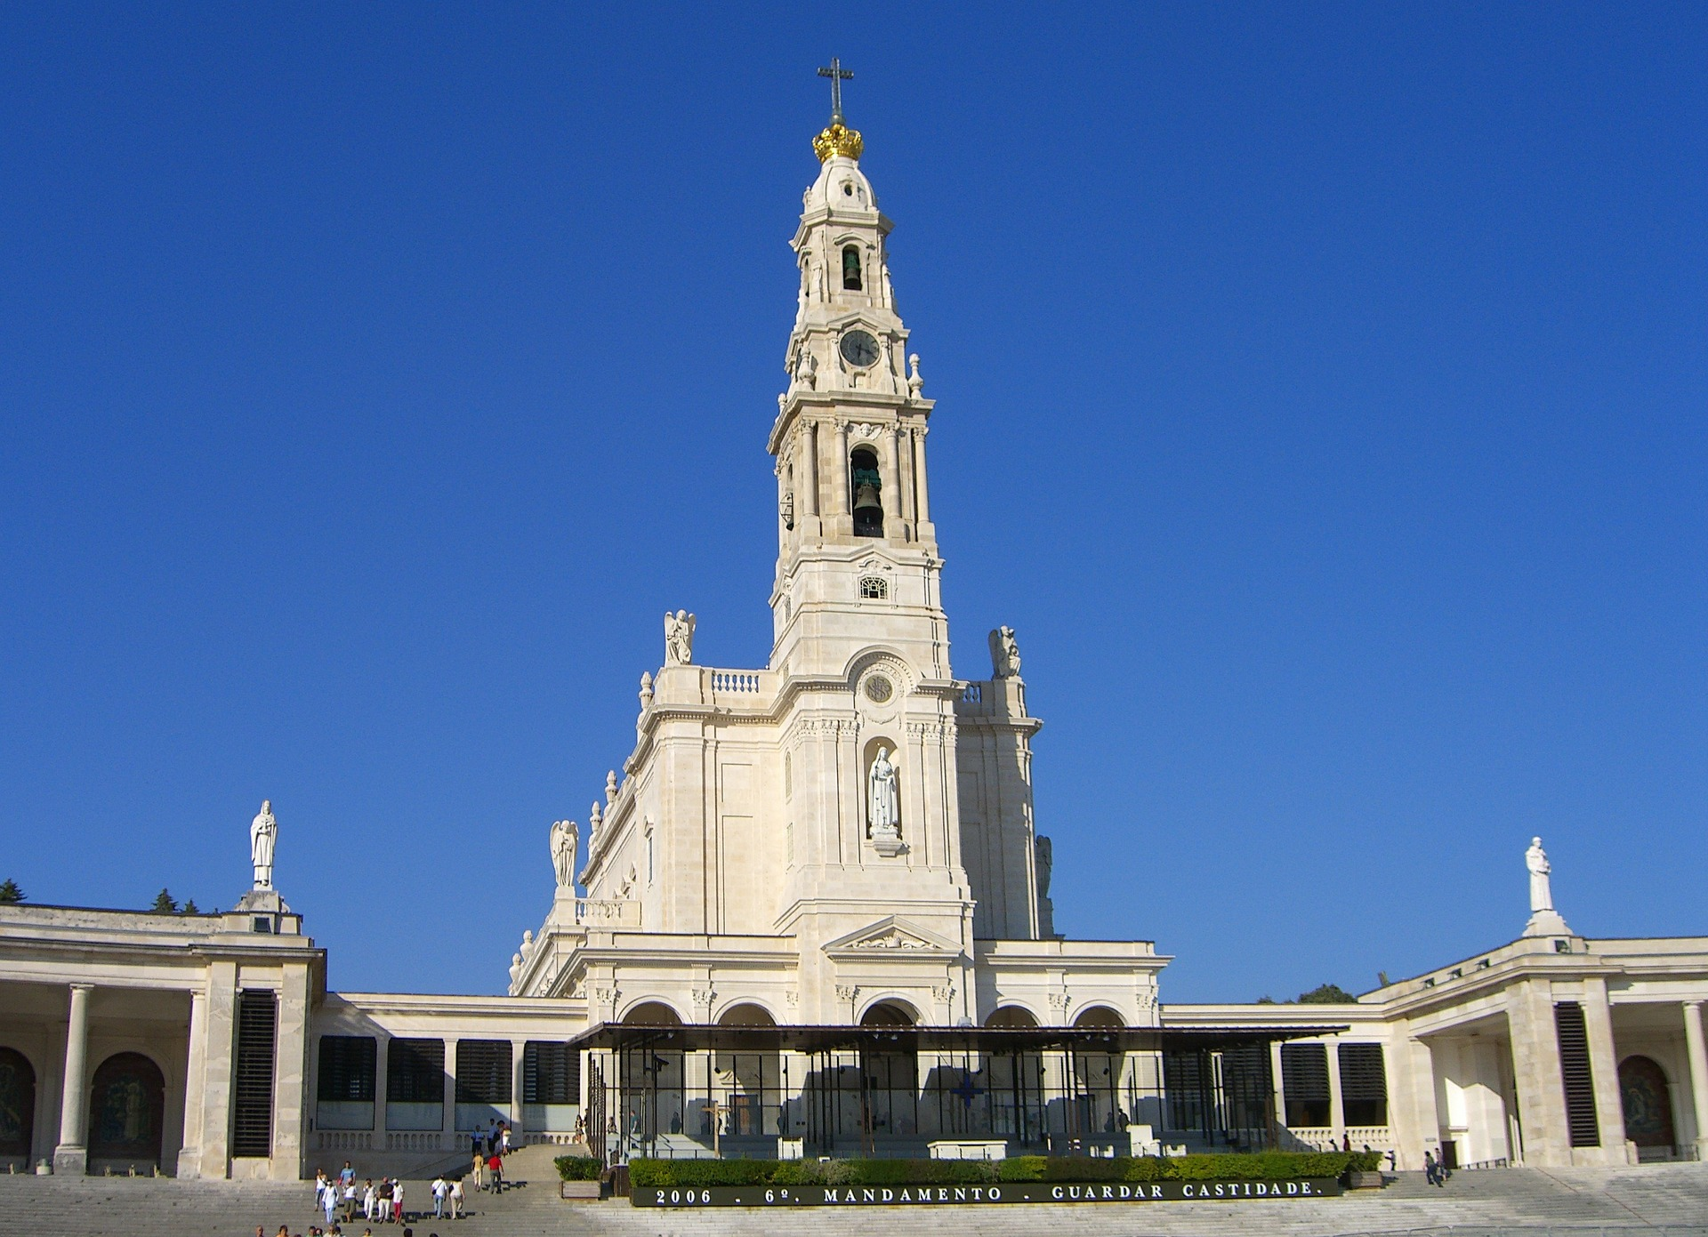
Pomorstvo i turizam
duga pomorska tradicija
pomorstvo – važna djelatnost i danas
Grčka – među vodećim brodovlasničkim državama svijeta
turizam – more, klima, kulturno-povijesne znamenitosti
Andora, Malta, San Marino – turizam je glavni izvor prihoda
Koje su pozitivne, a koje negativne posljedice naglog razvoja turizma?
Fatima, Portugal (vjerski turizam)
Notes:
Izvor fotografije: Pixabay – Fatima (Portugal) - https://pixabay.com/photos/portugal-sanctuary-fatima-465234/ (datum skidanja: 9.7.2021.)

Slide 9
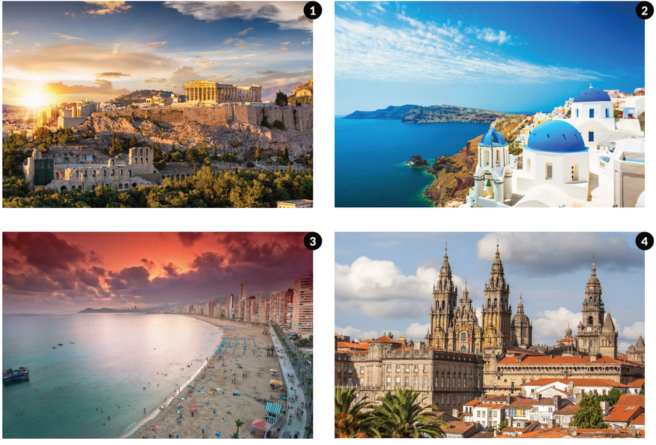
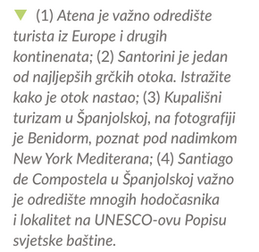

Slide 10
Provjerimo naučeno
Znam i mogu… | + | +/- | -
Izdvojiti i opisati obilježja gospodarskih djelatnosti na području Južne Europe.
Objasniti što je i prepoznati suhozid na fotografiji.
Analizirati gospodarsku važnost turizma i utjecaj na preobrazbu prostora u državama Južne Europe.
Riješite radnu bilježnicu str. 98-99.

Slide 11
IZRADILA
Marija Ros Kozarić, prof.

